Slide 1
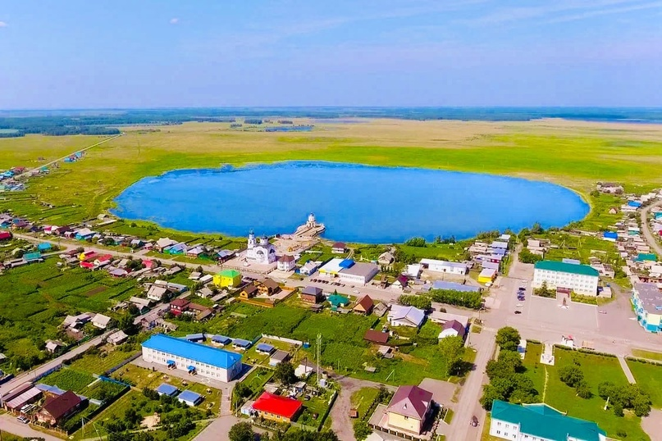
Курганская область
поместить герб области
В РАМКЕ СЛЕДУЕТ РАЗМЕСТИТЬ ФОТО ВАШЕГО МУНИЦИПАЛИТЕТА
В РАМКЕ СЛЕДУЕТ КРУПНО РАЗМЕСТИТЬ ГЕРБ ВАШЕГО МУНИЦИПАЛИТЕТА
ИНВЕСТИЦИОННЫЙ ПРОФИЛЬ ЧАСТООЗЕРСКОГО МУНИЦИПАЛЬНОГО ОКРУГА
ОТДЕЛ ЭКОНОМИКИ АДМИНИСТРАЦИИ ЧАСТООЗЕРСКОГО МУНИЦИПАЛЬНОГО ОКРУГА КУРГАНСКОЙ ОБЛАСТИ

Slide 2
преимущества
ПРЕИМУЩЕСТВА
ЧАСТООЗЕРСКОГО МУНИЦИПАЛЬНОГО ОКРУГА
РАЗВИТЫЙ СЕКТОР СЕЛЬСКОГО ХОЗЯЙСТВА
ТРАНСПОРТНАЯ
ДОСТУПНОСТЬ
ОКРУГА
автомобильный транспорт
БЛИЗОСТЬ
К АДМИНИСТРАТИВНОМУ ЦЕНТРУ
65 км ДОКО
ПРИРОДНО-РЕСУРСНЫЙ ПОТЕНЦИАЛ
СВОБОДНЫЕ ИНВЕСТИЦИОННЫЕ ПЛОЩАДКИ
ИНВЕСТИЦИОННЫЙ ПРОФИЛЬ ЧАСТООЗЕРСКОГО МУНИЦИПАЛЬНОГО ОКРУГА

Slide 3
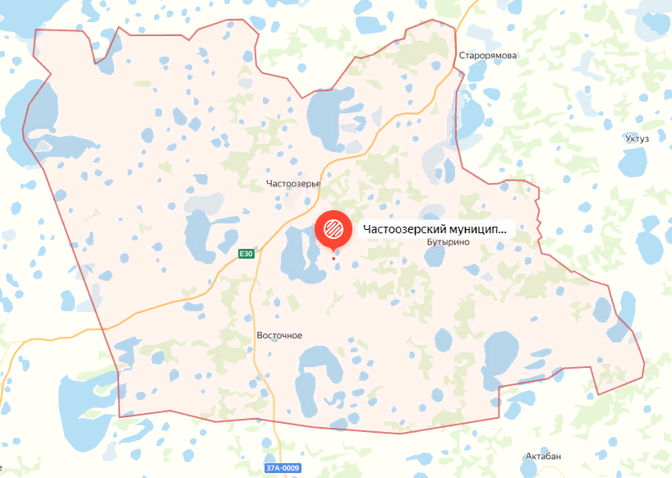
общая характеристика
ОБЩАЯ ХАРАКТЕРИСТИКА
ЧАСТООЗЕРСКОГО МУНИЦИПАЛЬНОГО ОКРУГА
4 662
тыс. чел
3 095
тыс. чел
численность населения МО, 2023 г.
Население с.Частоозерье, 2023 г.
1925,88
Км²
22
Частоозерье
площадь
населённых пунктов
водный транспорт
транспортная доступность округа
автотранспорт
курган➝ Челябинск ➝ Омск
ИНВЕСТИЦИОННЫЙ ПРОФИЛЬ ЧАСТООЗЕРСКОГО МУНИЦИПАЛЬНОГО ОКРУГА

Slide 4
занятость и доходы населения
ЗАНЯТОСТЬ И ДОХОДЫ НАСЕЛЕНИЯ
СРЕДНЕМЕСЯЧНАЯ ЗАРАБОТНАЯ ПЛАТА РАБОТНИКОВ
2,63%
регистрируемая безработица
показатели по Курганской области
на 01.01.2023
СРЕДНЕМЕСЯЧНАЯ ЗАРАБОТНАЯ ПЛАТА РАБОТНИКОВ
ПО ОТРАСЛЯМ В 2023 ГОДУ
215
чел.
безработные граждане*
показатели по Курганской области
на 01.01.2023
ИНВЕСТИЦИОННЫЙ ПРОФИЛЬ ЧАСТООЗЕРСКОГО МУНИЦИПАЛЬНОГО ОКРУГА

Slide 5
ресурсная база
РЕСУРСНАЯ БАЗА
КЛИМАТ
МЕСТОРОЖДЕНИЯ И ПРОЯВЛЕНИЯ
умеренно-континентальный
средняя температура:
Зимой достигает ниже-30℃, летом + 37℃-39 ℃
глина кирпичная
Железная руда
в среднем по году
9 дней в месяц идёт дождь
сапропель
торф
ЛЕСА И ПОЧВЫ
ЗЕМЛИ
общий запас 27,25 тыс.га
общая площадь 193695 га
хвойные породы
20 тыс. м3
почвы
Наиболее распространенные почвы:
Черноземы солонцеватые, черноземы обыкновенные
земли с/х назначения
128857 га
спелые породы
7,25 тыс. м3
ИНВЕСТИЦИОННЫЙ ПРОФИЛЬ ЧАСТООЗЕРСКОГО МУНИЦИПАЛЬНОГО ОКРУГА

Slide 6
социальная инфраструктура
СОЦИАЛЬНАЯ ИНФРАСТРУКТУРА
ОБРАЗОВАНИЕ
ЗДРАВОХРАНЕНИЕ
СПОРТ
КУЛЬТУРА И ИСКУССТВО
2
учреждение
196 учащихся
46
стационарных
коек
1
Фок
19
учреждений клубного типа
дошкольного образования
7
спортзала
1 учреждений
534 учащихся
8
фельдшерско-акушерских пунктов
8
библиотек
доп.
образования
4 учреждений
681
учащихся
2
врачебные
амбулатории
1
Музей боевой славы
школьного образования
2
Фельдшерских
пункта
25
памятник
ИНВЕСТИЦИОННЫЙ ПРОФИЛЬ ЧАСТООЗЕРСКОГО МУНИЦИПАЛЬНОГО ОКРУГА

Slide 7
основные организации
ОСНОВНЫЕ ОРГАНИЗАЦИИ
НАИМЕНОВАНИЕ КОМПАНИИ | СФЕРА ДЕЯТЕЛЬНОСТИ | Контакты предприятия
ООО «Велес» | Торговля розничная продуктами из мяса и мяса птицы в специализированных магазинах | 641570, Курганская Область, Частоозерский р-н, с Частоозерье, ул К.маркса, зд. 88, офис 1
ООО «ЧАСТООЗЕРСКОЕ РЫБОЛОВНОЕ ПРОМЫСЛОВОЕ ХОЗЯЙСТВО». | пресноводное рыболовство | 641570, Курганская область, Частоозерский район, с. Частоозерье, ул. Ленина, стр. 5.
ООО «ВОДОЛЕЙ» | Распределение воды для питьевых и промышленных нужд | 641570, Курганская Область, Частоозерский р-н, с Частоозерье, ул Октябрьская, д. 126, кабинет 14
СППК "ИНТЕР" | Деятельность сельскохозяйственная после сбора урожая | 641570, Курганская Область, Частоозерский р-н, с Частоозерье, ул Октябрьская, д. 126, кабинет 31
ООО «ВОСТОК» | Торговля оптовая лесоматериалами, строительными материалами и санитарно-техническим оборудованием | 640006, обл. Курганская, г. Курган, ул. Куйбышева, д. 140, кв. 77
КФХ «СОЮЗ» | Выращивание зерновых культур | 641573, обл. Курганская, р-н Частоозерский, с. Восточное, ул. Комсомольская, д. 25
ИНВЕСТИЦИОННЫЙ ПРОФИЛЬ ЧАСТООЗЕРСКОГО МУНИЦИПАЛЬНОГО ОКРУГА

Slide 8
реализуемые инвестиционные проекты
РЕАЛИЗУЕММЫЕ ИНВЕСТИЦИОННЫЕ ПРОЕКТЫ
Реализация в 2021- 2023 годах инвестиционных проектов: - реализовано 10 инвестиционных проектов на сумму 1295,22 млн. руб., создано 89 рабочих мест; - реализуется 5 инвестиционных проектов на сумму 213,6 млн. руб., предполагается создание 24 рабочих мест; - планируется к реализации 2 инвестиционных проекта на сумму 151,0 млн. руб., предполагается создание 23 рабочих мест. В 2021-2023 годах предоставлены меры государственной поддержки на сумму 75,85 млн. руб.
ИНВЕСТИЦИОННЫЙ ПРОФИЛЬ ЧАСТООЗЕРСКОГО МУНИЦИПАЛЬНОГО ОКРУГА

Slide 9
методология разработки
ДИАГНОСТИЧЕСКАЯ КАРТА МО ПО РАБОТЕ С ИНВЕСТОРАМИ И МЕХАНИЗМ РАБОТЬI С НИМИ
КАК ЕСТЬ
КАК ДОЛЖНО БЫТЬ
ИНФОРМИРОВАНИЕ ИНВЕСТОРОВ И ПРЕДПРИНИМАТЕЛЕИ
Сайт администрации, регулярная коммуникация с предпринимателями (рассылки на почты предпринимателей, звонки, ежегодные встречи)
Сайт администрации, статьи на сайтах для инвесторов и предпринимателей, регулярная коммуникация: с предпринимателями (почтовая рассылка, звонки, общий чат администрации с предпринимателями)
РАСПРЕДЕЛЕНИЕ ПЛОЩАДОК
Не всегда достаточно инвесторов для проведения тендерной процедуры
Привлечение инвесторов для распределения площадок через тендерную процедуру
ИНФРАСТРУКТУРА
НА ИНВЕСТИЦИОННЫХ ПЛОЩАДКАХ
Создание инфраструктуры по запросу инвестора
Создание инженерной и транспортной инфраструктуры
до прихода инвестора на объект с целью экономии времени
РАБОТА С ИНВЕСТОРАМИ
БЕЗ ИНВЕСТИЦИОННОГО ПЛАНА
Проводятся переговоры и осмотр инвестиционных площадок по запросу инвестора
Создание проектной команды, которая составляет инвестиционные планы и выводит проекты на площадки
РЕШЕНИЕ И УСКОРЕНИЕ РАССМОТРЕНИЯ АДМИНИСТРАТИВНЫХ ВОПРОСОВ
Личное сопровождение и контроль инвестиционным уполномоченным каждого крупного проекта на всех стадиях его реализации
Личное сопровождение и контроль инвестиционным уполномоченным каждого крупного проекта на всех стадиях его реализации
РАБОТА С ПОТЕНЦИАЛЬНЫМИ ИНВЕСТОРАМИ
Подготовка к возможному приходу инвесторов, при возникновении интереса с их стороны
Подготовка к возможному приходу инвесторов, создание информационно-аналитических буклетов, сохранение контактов потенциальных инвесторов, составления списка для дальнейшей регулярной коммуникации
РАБОТА С РЕАЛИЗОВАННЫМИ ПРОЕКТАМИ НА ИНВЕСТИЦИОННЫХ ПЛОЩАДКАХ
Регулярная обратная связь и помощь
с дальнейшим развитием в случае необходимости
Регулярная обратная связь и помощь
с дальнейшим развитием в случае необходимости
ИНВЕСТИЦИОННЫЙ ПРОФИЛЬ ЧАСТООЗЕРСКОГО МУНИЦИПАЛЬНОГО ОКРУГА

Slide 10
контакты
КОНТАКТЫ
ФОНД «ИНВЕСТИЦИОННОЕ АГЕНСТВО КУРГАНСКОЙ ОБЛАСТИ»
620014, г. Курган, ул. Бурова – Петрова 112а, оф. 325
+ 7 800-250-47-31
invest@invest45.ru
АДМИНИСТРАЦИЯ ЧАСТООЗЕРСКОГО МУНИЦИПАЛЬНОГО ОКРУГА КУРГАНСКОЙ ОБЛАСТИ
ИНВЕСТИЦИОННЫЙ УПОЛНОМОЧЕННЫЙ
Гончар Владимир Николаевич
+7(35224)2-84-45
641570, Курганская область, с.Частоозерье, ул. Октябрьская,126
+ 7 (3522) 42- 84-45
Первый заместительГлавы Частоозерского муниципального округа Курганской области
chastekonom@mail.ru
45t02002@kurganobl.ru
ЦЕНТР ПОДДЕРЖКИ ПРЕДПРИНИМАТЕЛЬСТВА КУРГАНСКОЙ ОБЛАСТИ
640027, г. Курган, ул. Бурова – Петрова, 112а, 3 этаж
+7 800 250-47-31
cpp.biko@mail.ru
ИНВЕСТИЦИОННЫЙ ПРОФИЛЬ ЧАСТООЗЕРСКОГО МУНИЦИПАЛЬНОГО ОКРУГА

Slide 11
цель и задачи проекта
ЦЕЛЬ И ЗАДАЧИ ПРОЕКТА
ЗАДАЧИ ПРОЕКТА
ЦЕЛЬ
УЛУЧШЕНИЕ ИНВЕСТИЦИОННОГО КЛИМАТА В ЧАСТООЗЕРСКОМ МУНИЦИПАЛЬНОМ ОКРУГЕ ДЛЯ УВЕЛИЧЕНИЯ ПОТОКА ЧАСТНЫХ ИНВЕСТИЦИИ
Вовлечь в процесс разработки инвестиционных профилей заинтересованные стороны
Определить наиболее перспективные инвестиционные проекты
Выбрать приоритетные направления инвестиционного развития
Выработать рекомендации по улучшению
инвестиционной привлекательности
Определить потенциальных инвесторов
ИНВЕСТИЦИОННЫЙ ПРОФИЛЬ ЧАСТООЗЕРСКОГО МУНИЦИПАЛЬНОГО ОКРУГА

